Slide 1
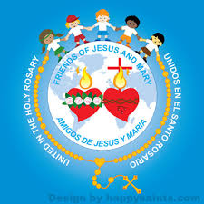
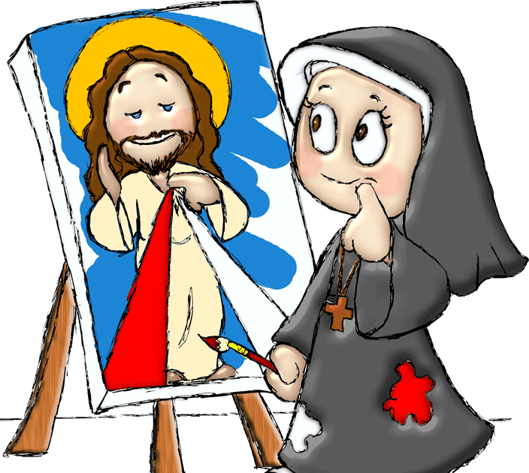
Ministerio de Amigos de Jesús y María
Ciclo C - II Domingo de Pascua
Jesús se aparece a sus Discípulos Juan 5, 1-6
Fiesta de la Divina Misericordia

Slide 2
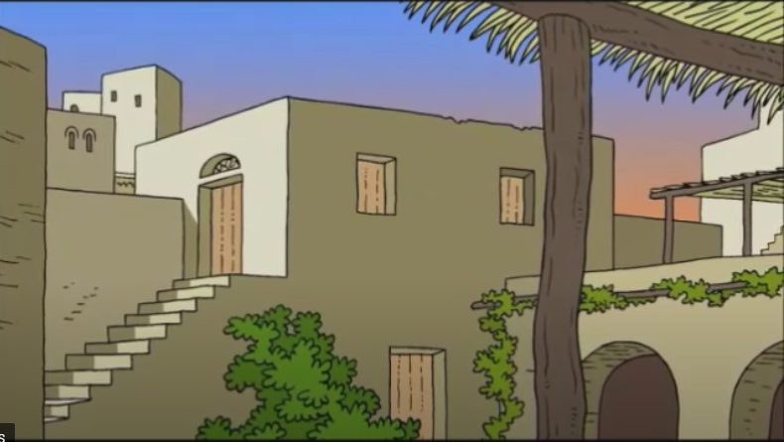
Evangelio Según San Juan 5, 1-6
Al llegar la noche del día de la Resurrección, los discípulos se habían reunido…

Slide 3
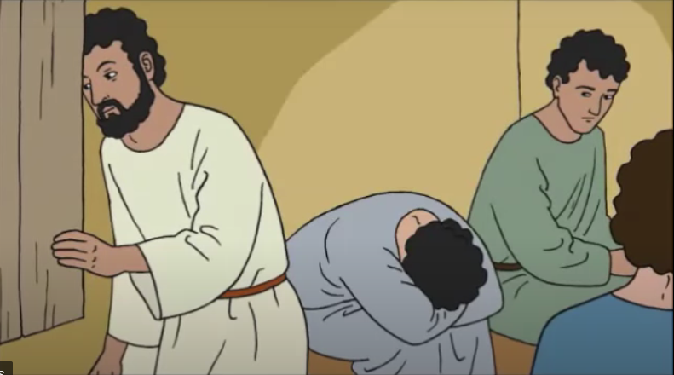
…con las puertas cerradas por miedo a los judíos.

Slide 4
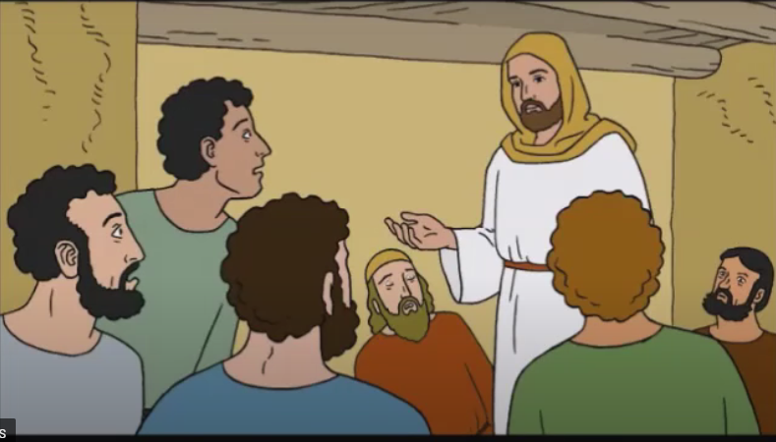
Jesús entró y, poniéndose en medio de los discípulos, los saludó diciendo: ¡Paz a ustedes!

Slide 5
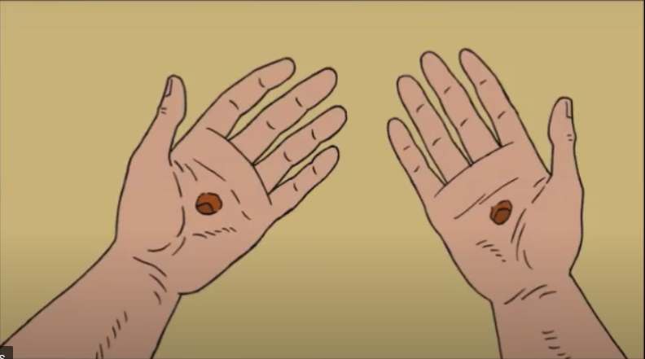
Dicho esto, les mostró las manos y el costado. Y ellos se alegraron al ver al Señor.

Slide 6
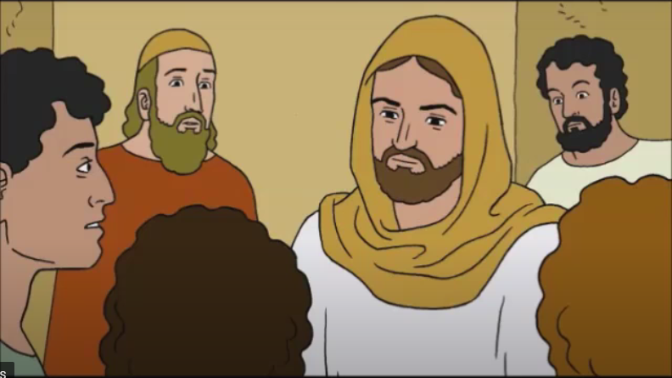
Luego Jesús les dijo otra vez: ¡Paz a ustedes! Como el Padre me envió a mi, así yo los envío a ustedes.

Slide 7
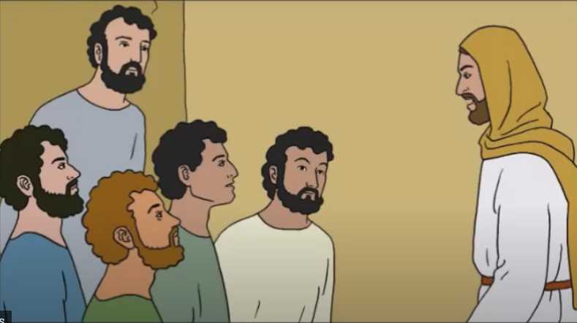
Sopló sobre ellos y les dijo: Reciban el Espíritu Santo. A quienes ustedes perdonen los pecados, les quedarán perdonados, y a quienes no se los perdonen, les quedarán sin perdonar.

Slide 8
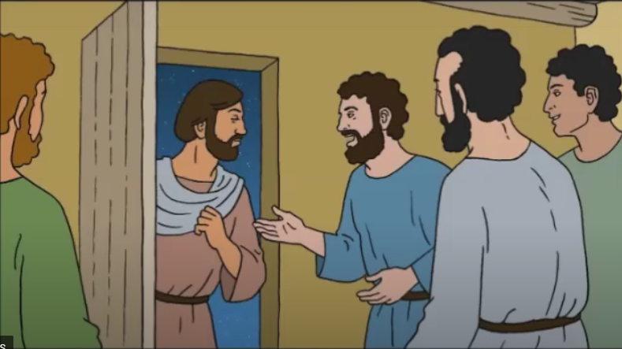
Tomás, uno de los doce discípulos, al que llamaban el Gemelo, no estaba con ellos cuando llegó Jesús. Después los otros le dijeron: ¡Hemos visto al Señor!

Slide 9
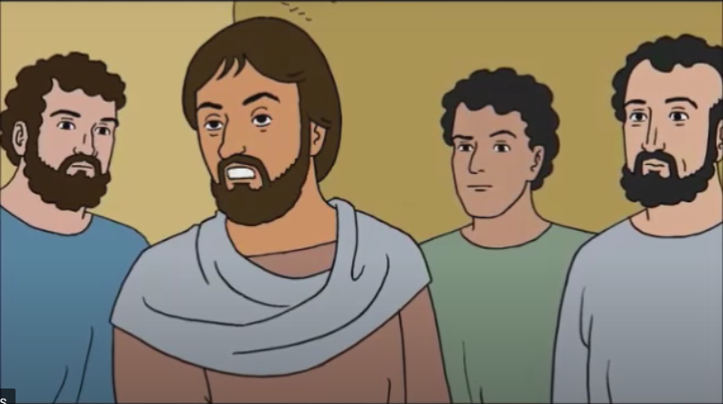
Pero Tomás les contestó: Si no veo en sus manos las heridas de los clavos y no meto mi dedo en ellas y mi mano en su costado, no lo podré creer.

Slide 10
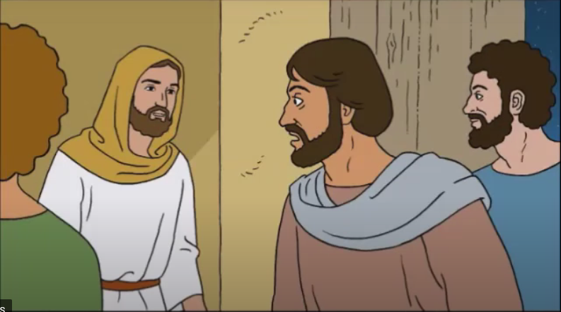
Ocho días después, los discípulos se habían reunido de nuevo en una casa, y esta vez Tomás estaba también. Tenían las puertas cerradas, pero Jesús entró, se puso en medio de ellos y los saludó diciendo:

Slide 11
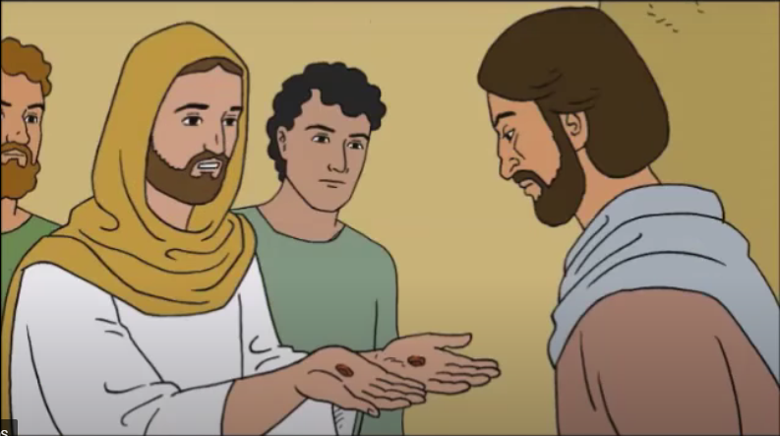
¡Paz a ustedes! Luego dijo a Tomás: Mete aquí tu dedo, y mira mis manos; y trae tu mano y métela en mi costado. No seas incrédulo; ¡Cree!

Slide 12
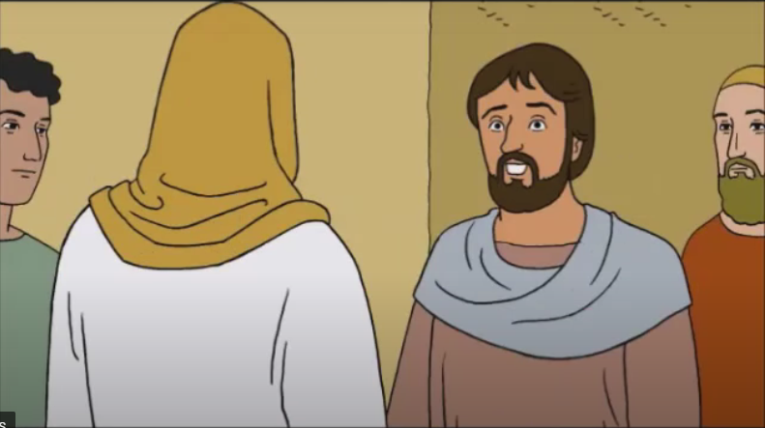
Tomás entonces exclamó: ¡Mi Señor y mi Dios! Jesús le dijo: ¿Crees porque me has visto? ¡Dichosos los que creen sin haber visto!
PALABRA DEL SEÑOR. GLORIA A TI SEÑOR JESUS

Slide 13
REFLEXION
¿Por qué los apóstoles estaban encerrados? ¿ A qué tenian miedo?
Tenían miedo de morir, pues los que mataron a Jesús, los estaban buscando a ellos también.
¿Cómo entra Jesús si estaban encerrados? ¿Qué les dice?
Jesús había resucitado, no necesitaba abrir puertas para entrar. Se aparece en medio de ellos y les dice: Paz a ustedes.
¿Cómo crees que se sienten los discípulos, cuando ven a Jesús?
El miedo y el temor se convierte en
paz, en alegría y en gozo.

Slide 14
Jesús sabe que pronto se irá al Cielo, pero antes necesita preparar a sus discípulos para que sigan su misión. Así que los envía a hacer algo muy importante y Jesús sopla sobre ellos ¿Qué significa, este soplo?
¡¡¡El Espíritu Santo!!! Que puede ser agua (río o lluvia), fuego, soplo (viento)…

Slide 15
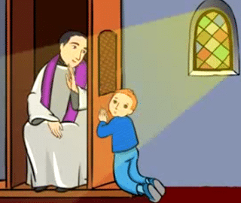
Cuando Jesús le dice a sus discípulos: “A quienes ustedes perdonen sus pecados les serán perdonados y a quienes no se los perdonden, les quedarán sin perdonar”, les está dando el poder para perdonar. ¿Recuerdas en qué sacramento recibes el perdón de tus pecados?
En el Sacramento de la Confesión,
(tambien se llama Reconciliación o Penitencia)
¿Quiénes fueron los primeros sacerdotes?
Los discípulos de Jesús
¿Me puedo confesar directamente con Dios?
¿O solo me puedo confesar con el Sacerdote?
Jesús dio autoridad y poder exclusivamente a los sacerdotes para perdonar nuestros pecados porque quiere que le confesemos nuestros pecados.

Slide 16
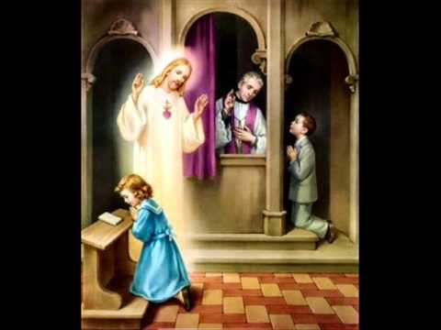
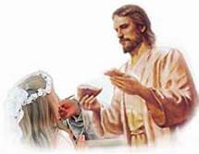
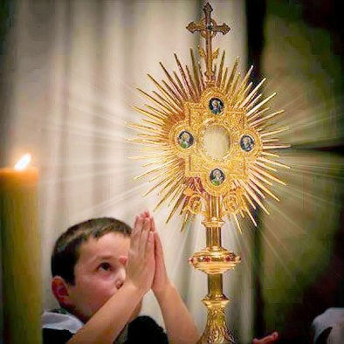
Hubo un discípulo que no estuvo allí la primera vez que Jesús apareció a sus discípulos, ¿Recuerdas su nombre?
Tomás
¿Tomás creyó en la palabra de sus amigos?
NO
¿Qué necesitaba hacer para poder creer?
Tomás tenía que tocar las llagas de Jesús (Ver para creer).
¿Y tú?¿Necesitas ver para creer? O tu Fe es capaz de creer en aquello que no ves?
LA EUCARISTIA ES VERDADERA COMIDA: EL CUERPO Y SANGRE DE JESUS
JESUS NOS PERDONA POR MEDIO DEL SACERDOTE
PRESENCIA REAL DE JESUS EN EL SANTISIMO

Slide 17
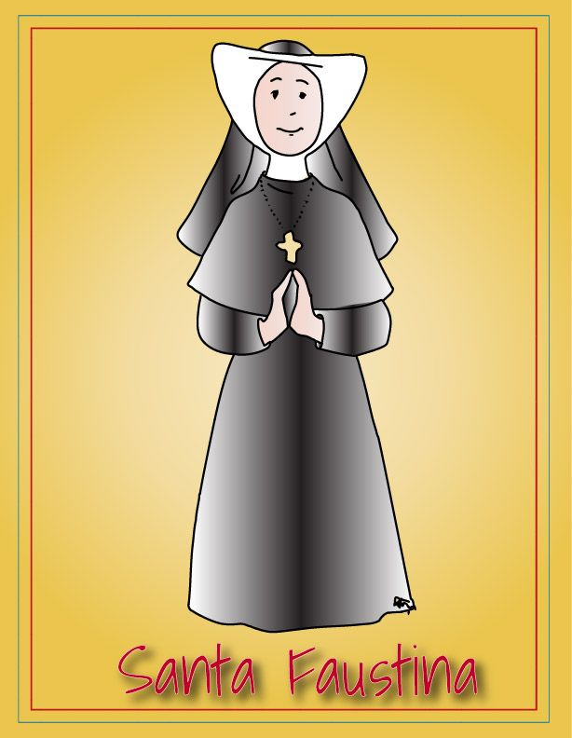
Segundo Domingo de Pascua
Domingo de la Divina Misericordia
Película: https://youtu.be/hzaq8s-o1Sk
Santa Faustina nació en Polonia en 1905.
A sus 7 años escucha por primera vez la voz de Dios que la invitaba a una vida más perfecta.
A sus 15 años comienza a trabajar como empleada doméstica y siente fuertemente el llamado a la vocación religiosa, pero sus padres se niegan.
A pesar de todo, unos años más tarde, Faustina dejó a su familia y se hizo religiosa.

Slide 18
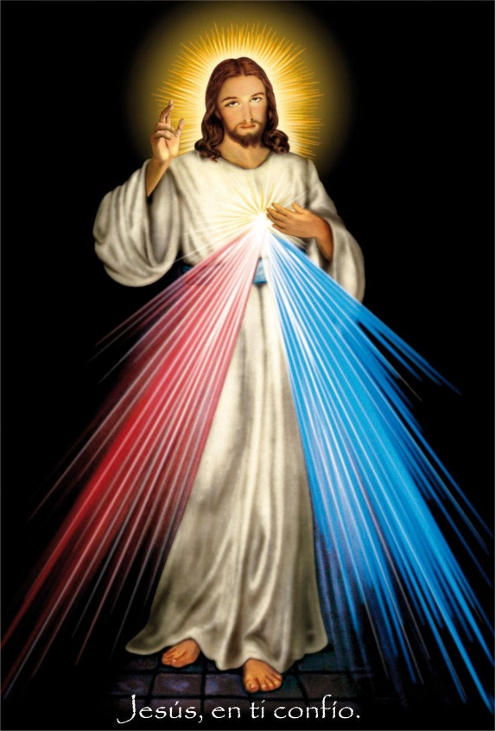
Domingo de la Divina Misericordia
Jesús, se le presentó a Sor Faustina y le dijo que las 3 de la tarde, es la hora de la Gran Misericordia…a esa hora murió Jesús.
De su corazón salieron dos rayos: uno rojo y uno blanco, simbolizando la Sangre y el Agua que brotaron de su costado.
Jesús le dijo a Sor Faustina: Hija mía, pinta un cuadro de acuerdo a lo que ves y coloca: “JESUS EN TI CONFIO”.
Jesús prometió grandes bendiciones para quien tenga esta imagen y la venere.

Slide 19
Jesús, también le pidió que se rezara a las 3 de la tarde la Coronilla de la Divina Misericordia y que el 2do Domingo de Pascua se haga una GRAN FIESTA. La Fiesta de la Divina Misericordia!!
Gracias al papa San Juan Pablo II se instituyó esta hermosa Fiesta!
En el año 2000 San Juan Pablo canonizó a Santa Faustina y durante su homilia dijo: “es importante que acojamos íntegramente el mensaje que nos transmite la palabra de Dios en este segundo domingo de Pascua, que a partir de ahora en toda la Iglesia se designará con el nombre de “Domingo de la Divina Misericordia”

Slide 23
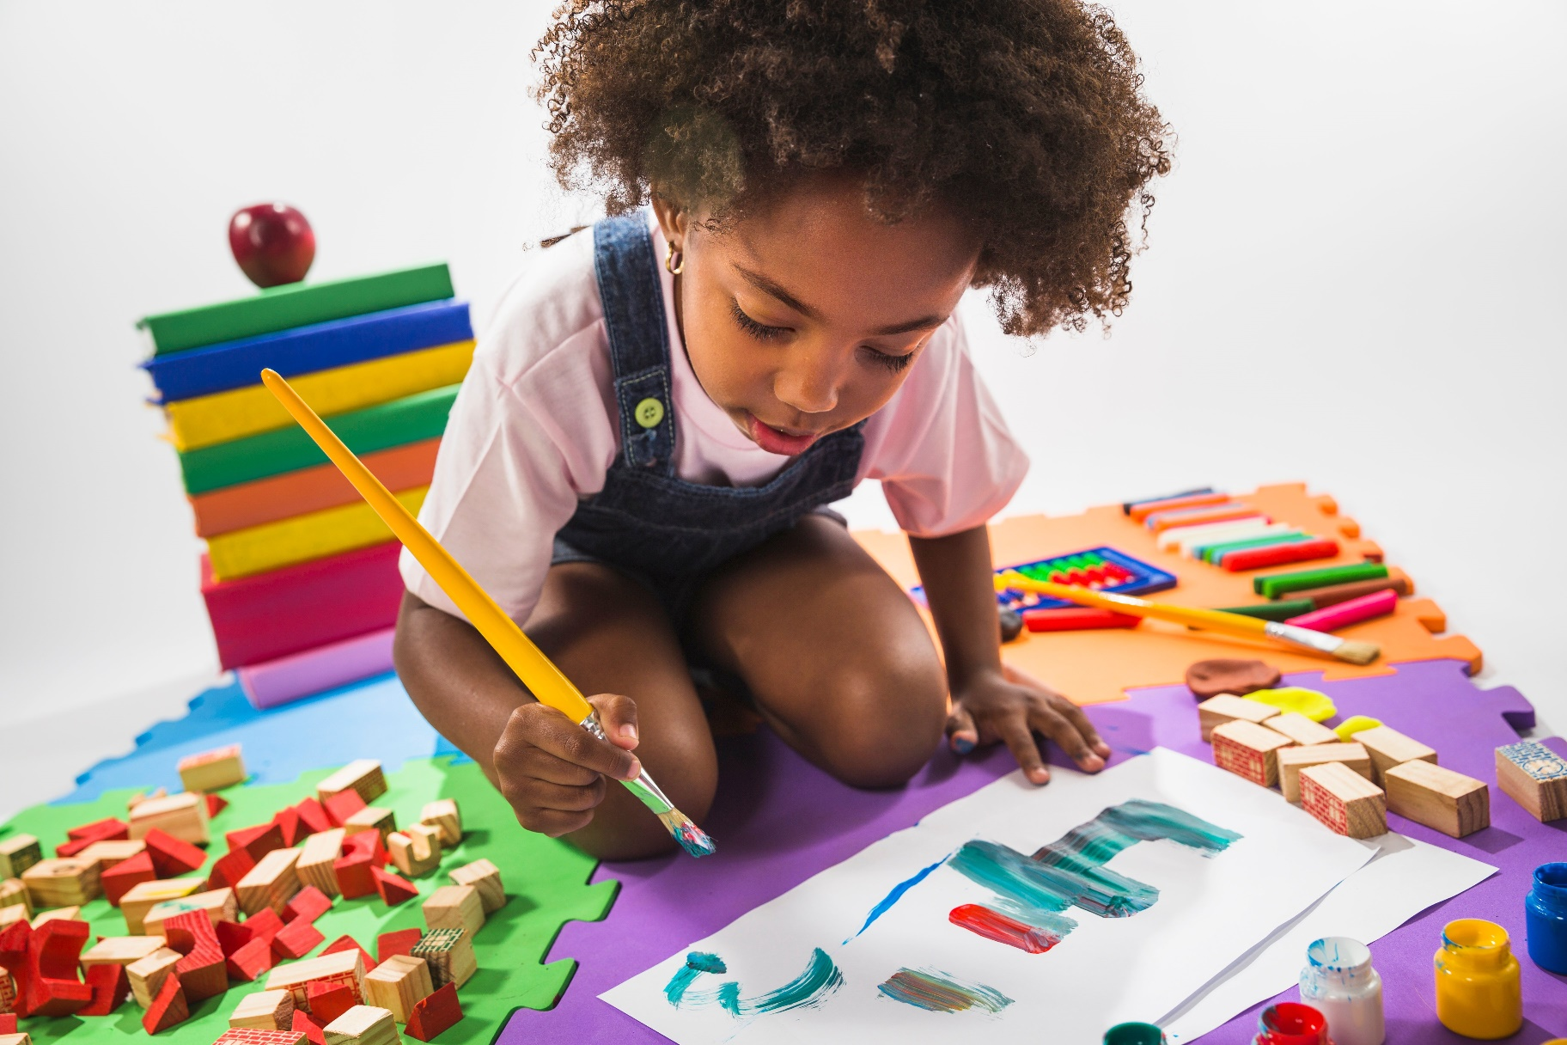
ACTIVIDAD

Slide 24
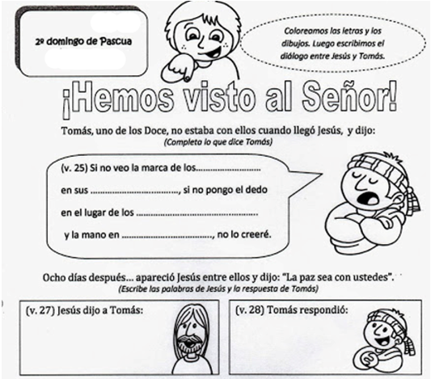
CLAVOS
MANOS
CLAVOS
SU COSTADO
Mete aquí tu dedo, y mira mis manos; y trae tu mano, y métela en mi costado.
¡Mi Señor y mi Dios!

Slide 27
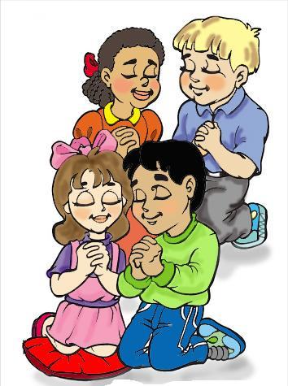
ORACION.
Jesús,
En Vos confío, Divina Misericordia hermosa que hoy resplandeces, tu corazón Santo y Puro Señor, torrente de Gracia plena, desciende a mi sin tardar, bendice a las familias Oh Rey de la Gloria, Oh Rey de bondad.
Canción:
Jesús en Vos confío en Jesús
https://www.youtube.com/watch?v=yElubNhToIE

